Slide 1
CIENCIAS NATURALES 3°básico
Unidad 1: La luz y el sonido
Importancia de la luz en el desarrollo de la vida en el planeta y del sonido, que permite la percepción de vibraciones de objetos, ecos, música y el lenguaje oral.

Slide 2
Objetivo de la Clase: Reconocer las fuentes luminosas e identificar acciones que contribuyan al uso responsable de la energía.
Habilidad: Reconocer e Identificar
Actitud: Responsabilidad, compromiso desde el hogar.

Slide 3
LA LUZ
Clase 2
Video educativo: https://www.youtube.com/watch?v=UCD015wnKRE
¿Qué es la luz?
La luz es una forma de energía que es emitida por los cuerpos luminosos, viaja a gran velocidad por el espacio y la percibimos gracias al sentido de la vista.
La luz se produce en las fuentes de luz. Hay dos tipos de fuentes de luz.
- Naturales: como el Sol y el fuego.
- Artificiales: como las ampolletas, las velas, los fósforos, los tubos fluorescentes, etc. La mayor parte de las fuentes de luz artificiales funcionan con energía eléctrica.

Slide 4
La mayor parte de los objetos no son fuentes de luz, pero podemos verlos porque reflejan la luz que les llega desde las fuentes de luz.

Slide 5
2- ¿Cómo se propaga?
La luz que sale de las fuentes luminosas se propaga en línea recta y en todas las direcciones. Cada una de las líneas rectas en las que viaja la luz se llama rayo de luz.
La velocidad con la que se propaga la luz depende del medio que atraviesa. La luz recorre alrededor de 300 000 kilómetros en un segundo.

Slide 6
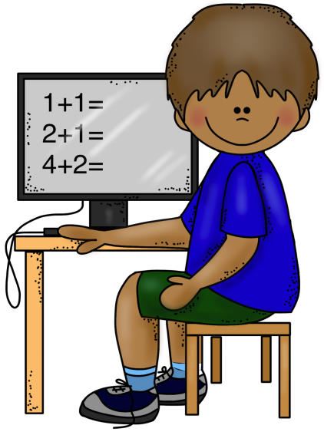
A trabajar desde casa.
Recuerda tomar las medidas de higiene.
Lavado de manos constantemente.
Vamos a salir de esto.
Animo y confía en que todo va a pasar.
Pon de tu parte para que pase luego y vengan tiempos hermosos. Para volver a vernos.
Un saludo y abrazo a la distancia les desea con cariño su profesora Carla Véliz.

